Slide 1
终端操作系统十大技术挑战方向
2023.2.25 中国·深圳
OpenHarmony项目群技术指导委员会

Slide 2
终端操作系统十大技术挑战方向
挑战方向1：以用户为中心、场景感知的应用软件新形态
极致体验
挑战方向2：多设备协同、多元化操控的自然交互体验
挑战方向3：用户与负载感知的操作系统资源供给方法
挑战方向4：高能效、极简抽象的异构运行环境
纯净安全
挑战方向5：全生命周期的数据防泄漏与隐私保护机制
挑战方向6：全栈协同的操作系统漏洞消减及防御方法
挑战方向7：适用于超级终端的分布式多级安全架构
极简开发
挑战方向8：智慧化全场景的应用软件开发方法与工具链
挑战方向9：跨设备、跨系统、跨平台的一次开发多端部署平台
挑战方向10：高开发效率、分布式协同的统一驱动框架

Slide 3
















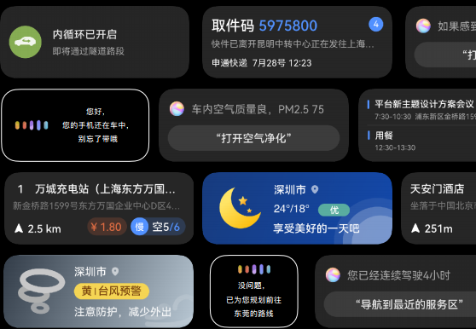
挑战方向1：以用户为中心、场景感知的应用软件新形态
技术背景
挑战问题
PC及移动互联网时代：软件服务以APP中心、以设备为边界，依赖用户输入，被动的提供服务。设备的感知能力有限，无法通过行为和场景感知主动提供服务。
万物智联时代：设备算力及感知能力剧增，多设备可协同提供服务，以APP为中心的服务模式制约了用户体验。需构建一种服务按场景智能组合、最短路径直达、多设备可协同的应用软件形态，来实现体验的跃迁。
如何打破应用软件边界，提供组合及直达服务？
当前手机应用软件以APP为中心、以设备为边界，APP间协作、跨设备的开发难度高，用户体验不佳，需操作系统提供能力支持
如何安全高效的实现“服务找人，服务随人走”？
通过多维度信息实时感知场景及需求的变化，组合出最合适的应用软件页面，主动将合适的服务提供给用户
前沿进展
娱乐与服务
办公与服务
运动健康服务
家居与服务
出行与服务
当前OpenHarmony已构建分布式软总线及原子化服务框架，初步具备跨APP协作、多设备协同的能力
主流系统具备一定的APP智能推荐能力，但精准度有待提升
动作捕捉、智能遥控
智能外设
光温水净等感知控制
运动和体征检测
智能车、智能充电等
大屏
TWS
音箱
手表
智能座舱
xR
挑战目标
构建原子化服务开发框架，可将来自不同开发者的服务按需组合，并实现无缝的跨设备协作
精准的用户需求变化感知模型及推荐模型，实现“服务找人，服务随人走”
PC、手机、平板

Slide 4
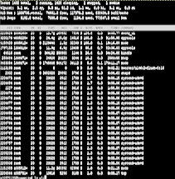
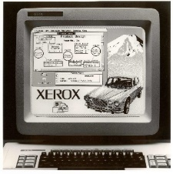






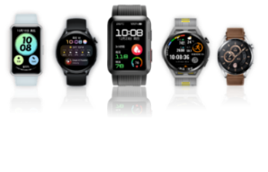



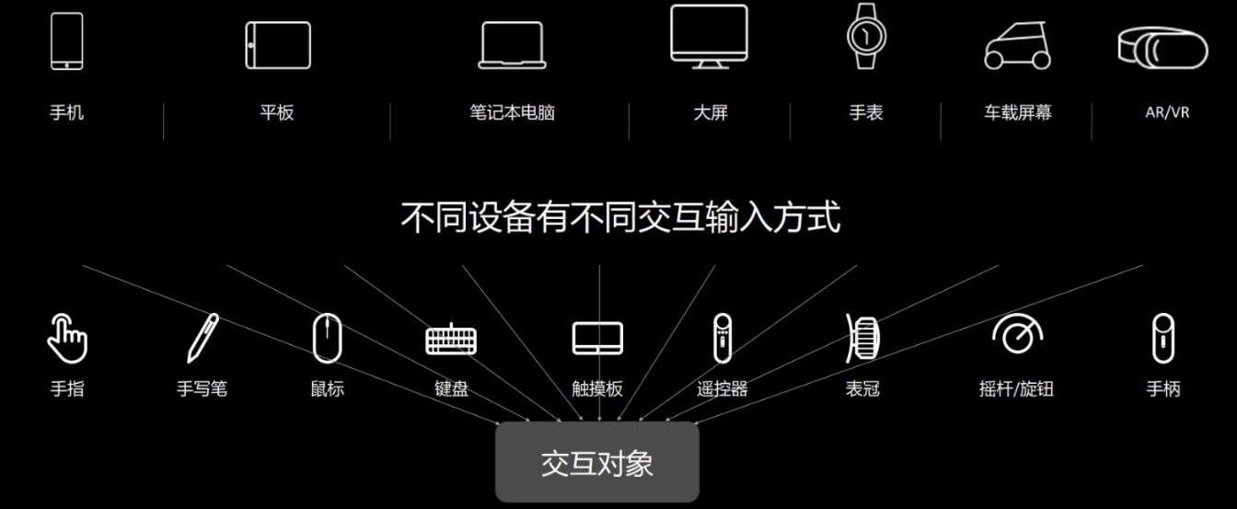
挑战方向2：多设备协同、多元化操控的自然交互体验
技术背景
挑战问题
用户界面（UI）是支持人机交互的软硬件系统，广泛存在于手机、电脑、平板、穿戴等终端。UI历经批处理（BI）、命令行（CLI）和当前主流的图形用户界面（GUI）几个主要阶段。随着终端硬件及其操控、协同方式的多元化，基于WIMP（Window, Icon, Menu and Pointer）范式的GUI已难以提供更好的用户体验和更高的开发效率，尤其在多设备协同场景中，各设备差异化的操控、显示方式需要更自然的交互模式。
如何定义新的NUI（Natural user interface）交互范式
如基于语音、空间&姿态（位置/距离/指向/渐进等）、微表情等方式更自然的人机交互
如何实现跨设备UI设计及交互
包括设备特性的参数化抽象、0~N屏动态布局（平面、空间、互助）、设备交互事件归一等
异构硬件、软件上任务场景驱动的无缝交互及显示反馈
交互模式、自由度、精度对设备及环境进行自适应
前沿进展
业界有若干场景化的跨设备交互案例，但尚未深入研究显示资源互助、交互模态、设备环境与场景自适应等方面。
可针对有限种类的平面屏，在具体特性上实现归一化体验，例如“图片缩放”在手机、平板、手表和电脑的交互归一。更通用的多设备场景归一化交互界面有待挑战。
1950+
CLI 键盘
1970s
GUI 键盘、鼠标
2007+
GUI + 触摸屏
2019+
NUI 多模、多屏
2020+
XR、脑机
2025+
元宇宙虚实界面
挑战目标
在多种终端设备协同的场景，通过归一化多元操控，支撑场景体验的连贯性和用户界面的高效开发部署。
Notes:
CLI：自制示意图
GUI: https://www.digibarn.com/collections/screenshots/xerox-star-8010/
https://www.digibarn.com/notice/notice.cc.html
GUI + 触摸屏：https://hdesign.ucd.huawei.com/resource/imageLibrary
NUI多模 + 多屏：《公司汇报提纲2022》
XR、脑机：https://hdesign.ucd.huawei.com/resource/imageLibrary
虚实界面：https://hdesign.ucd.huawei.com/resource/imageLibrary
不同设备交互：刘安琪 l00527253，《面向多设备体验的UX设计》

Slide 5
挑战方向3：用户与负载感知的操作系统资源供给方法
技术背景
挑战问题
精准感知负载特征及用户需求
万物智联系统复杂性剧增，“One Profile Fits All”导致的能效损失变大，需精准的感知用户需求及负载特征，并做出智能决策
在线剖析负载特征与决策本身会导致性能损失，需尽可能低开销
动态的系统策略调优
操作系统及应用框架需支持策略和机制有动态调整的能力，以便在硬件算力和电池受限的情况下支撑更好的用户体验
当前终端操作系统主要基于预设策略来进行设备管理和资源供给，或需开发人员及用户来手动调整。在不同场景下，应用负载特征和用户需求有较大的差异性，一套策略或参数无法很好适配应用软件及用户的动态需求。
用户层面：需求弱感知，策略单一
用户的需求随时间、空间的变化而变化，需不断基于场景进行感知、理解与调整，当前操作系统未提供精准感知能力及相应的配置模式
开发者层面：操作系统参数众多、配置复杂
策略及参数的实际影响难以评估，缺乏有效的动态调整机制，难以适应多样化场景与需求
前沿进展
当前终端操作系统在典型场景下有一定策略调整能力，例如在重载游戏场景下降低后台活跃度，并给予用户一定的手动配置选项
AI4System是当前比较热的研究方向，基于深度学习等技术来进行系统策略调优，但因为能效等原因，在终端系统还未广泛应用
88 memory configs
729 network configs
性能/省电/超级省电模式
传感器开关
351 fs configs
……
后台APP管理
…
挑战目标
面对“千人千面”的应用负载和用户需求，提供精准感知和智能决策机制，动态的调整外设管理、资源供给等操作系统策略，实现能效及体验最优。
Linux内核超过17K内核配置参数
操作系统广泛使用启发式策略
启发式策略不能时刻保证最佳体验
Notes:
参考文献：[1] Zhang, Yiying, and Yutong Huang. "Learned: Operating Systems." ACM SIGOPS Operating Systems Review 53.1 (2019): 40-45.

Slide 6
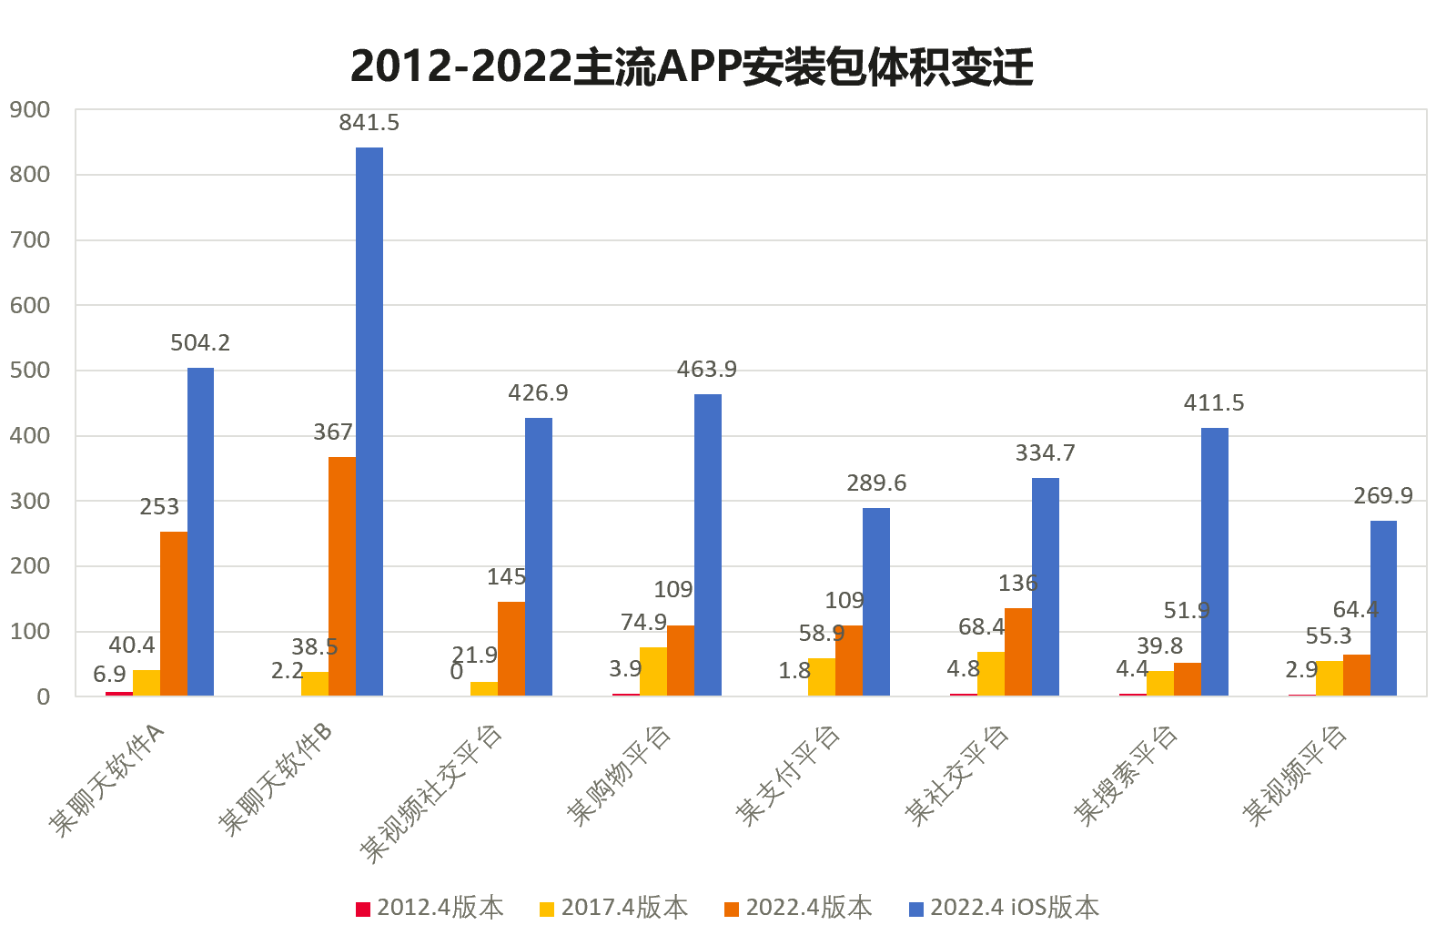
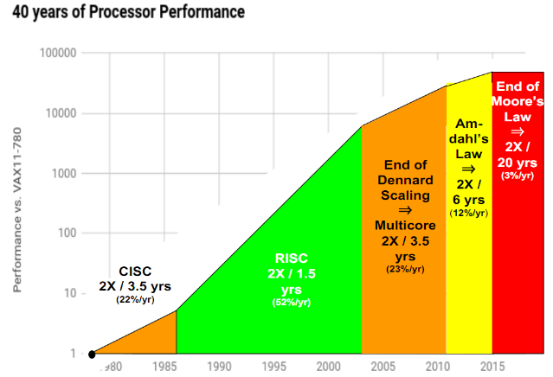
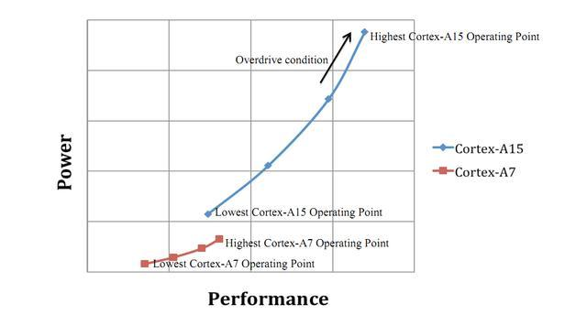
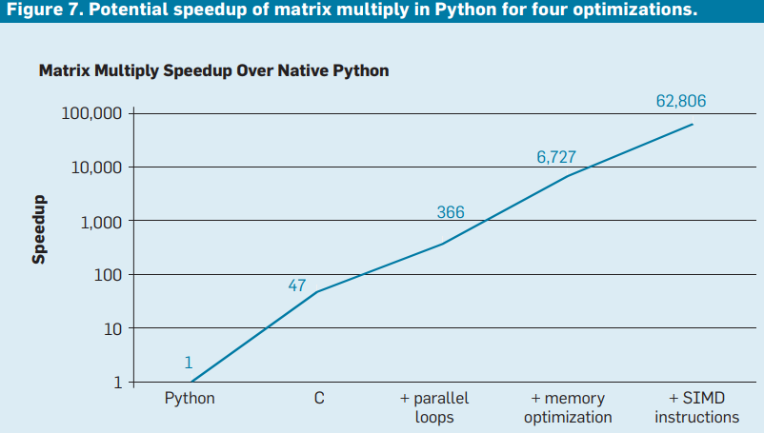
挑战方向4：高能效、极简抽象的异构运行环境
技术背景
挑战问题
终端设备负载逐年加重，如部分APP体积膨胀数百倍，用户体验的需求持续提升，如刷新率从60Hz到90/120Hz，交互方式从小屏到XR
摩尔定律放缓，硬件能效增长受限。电池能量密度的提升与需求之间存在差距
如何以有限的能量提供流畅且丰富的用户体验，成为终端系统的核心挑战
如何充分有效的利用异构硬件资源
系统需对异构硬件资源进行适合的抽象，并提供易开发的编程接口，使得APP开发人员能高效、便捷、正确的使用
如何降低APP及系统本身的负载
减少无效逻辑，如频繁的上下文切换，资源申请释放等
降低后台驻留、唤醒的比例；系统架构极简化
APP体积与负载不断增长
摩尔定律放缓
前沿进展
当前终端SoC上异构计算单元以GPU和NPU为主，承载图形和AI相关负载，另有少量完成固定逻辑的加速器，尚无成熟的通用异构协同框架
系统提供的并发框架无法很好的使得异构硬件资源充分并行
主流操作系统提供消息推送及后台代理等机制，使得系统尽可能“静” ，但APP依然存在无序唤醒、整体驻留后台等问题
ARM大小A核能效差5倍，A核与M核差5倍
不同指令做矩阵乘法数千倍性能差异
挑战目标
极简抽象的异构运行环境，使开发人员可高效率的使用异构资源，并增大并行度
极低的系统负载，实现对异构资源的有效管理及利用
[CACM19]A New Golden Age for Computer Architecture

Slide 7
挑战方向5：全生命周期的数据防泄漏与隐私保护机制
技术背景
挑战问题
数字经济时代，数据已经成为驱动经济发展的核心要素。但是数据泄密、隐私泄露等问题始终是制约数字经济发展的障碍之一。
加密和隔离会制约数据的分享，同时数据流动会增大泄露风险，如何在数据的全生命周期内，保障数据不泄露、保证流通过程中数据控制权掌握在数据主体手中，平衡分享与控制，是当前面临的一个巨大挑战。
在数据生命周期内保障数据安全，在数据共享与隐私保护间取得平衡：
创建阶段：可信数据标识，在数据生命周期内，对结构化及非结构化数据进行标记，确保不可篡改伪造
存储阶段：基于数据分级管控的分级存储，确保数据存储不泄密，同时加密机制、密钥管理、隔离环境、访问控制等需保证跨平台跨系统的一致性，便于数据流通
使用阶段：数据使用状态下，保证权限合理，不泄露不逃逸，隐私数据可用不可见，并防止基于非授权的打印/截屏的手段破坏数据机密性
传输阶段：数据传输不泄密，防止非隐蔽信道引发数据泄露
销毁阶段：数据生命周期内保证主体遗忘权，确保数据销毁时在任意系统中的备份被同步销毁不残留
创建
销毁
数据全生命周期不泄密，不篡改，保障数据主体权利，支撑数字经济
存储
前沿进展
业界针对数据生命周期的单点阶段有较深入的研究，如加密机制、安全信道、机密计算等
OpenHarmony提供了一套基于数据分级安全管理的解决方案，但需解决跨平台、跨系统的互联互通
传输
挑战目标
使用
全生命周期的数据隐私保障机制，创建时实现标签设置，存储严格分级满足绝密到一般数据的要求，使用阶段不泄密不篡改，传输不泄密，销毁可追溯

Slide 8
挑战方向6：全栈协同的操作系统漏洞消减及防御方法
技术背景
挑战问题
软件漏洞是影响软件安全及质量的主要要素，通过编程语言、编译器、操作系统、处理器架构上的一系列技术，可降低系统漏洞数量及其危害，但当前大型软件上的漏洞情况仍不容乐观，尤其是内存安全类漏洞数量多危害大。同时，在进行漏洞消减时，还需考虑运行时的性能开销，开发效率，生态迁移成本等一系列问题。需软硬件协同配合，才可实现性价比较高的方案。
漏洞消减方案需同时考虑安全性，性能开销、开发效率、硬件复杂度等因素
安全指令集及微架构的硬件复杂度低，并可保证一定的生态兼容性
安全编程语言的上手门槛低，开发效率高，最好可实现与其他成熟语言生态的对接
操作系统提供更轻量级的隔离机制，限制漏洞的扩散范围
Stack Protector
安全编译选项
Read-Only Relocations (RELRO)
前沿进展
Non-Executable Memory（NX）
… …
除传统的特权级及地址空间隔离方案外，系统软硬件的研究者进行了大量漏洞消减措施的探索，如堆栈不可执行、控制流审计、指针身份认证等技术
内存安全的编程语言（如Rust）需重构生态。CHERI等方案硬件复杂度高，未能规模商用。
Features
of
Rust
Threads without data races
Error messages
Memory safety
Safe memory space allocation
….
内存安全编程语言
Virtual Machine / Container / Sandbox
操作系统安全机制
Address Space Layout Randomization (ASLR)
Capability Based Access Control
挑战目标
… …
Memory Tagging Extension（MTE)
基于指令集、微架构、编程语言、编译器及操作系统的全栈协同创新，系统性的对漏洞进行消减及防御，并具备高开发效率、生态兼容、低性能开销、低硬件复杂度等特性
安全微架构
Capability Hardware Enhanced RISC Instructions (CHERI)
…

Slide 9

挑战方向7：适用于超级终端的分布式多级安全架构
技术背景
挑战问题
在分布式终端上实施分级安全架构，面临一系列挑战：
主体分级：如何认证分级主体，包括人的多因素认证因子，应用程序的可信等级等，并且保证在超级终端上的主体一致性
环境分级：运行与处理数据的终端设备需支持分级管理，并且基于可信度量获取可信的分级信息
客体分级：数据、资源的分级管理
所有分级标签的标注、完整性保证、可信度量体系
基于严格BLP与Biba模型的系统访问控制架构体系的设计
分级安全（MLS--Multiple Layer Security）架构是当前强度最高的安全架构，在高安领域被广泛使用。但如何在操作系统上实施内生的分级安全架构，实现在异构分布式环境下，用户和程序主体按照严格的规则访问数据和资源，同时保证数据在分布式系统中流动时仍然保持统一的分级安全访问控制策略，是当前面临的巨大挑战。
1973年，D. E. Bell 和 L. J. LaPadula 将军事领域的访问控制规则形式化为Bell&LaPadula模型，简称BLP模型。
主体
高等级
可读
客体
高等级
可写
BLP 模型核心规则
不上读-主体不可读安全级别高于它的客体（数据）
不下写-主体不可写安全级别低于它的客体（数据）
泄密
窃密
不可读
前沿进展
不可写
主体
低等级
可读
客体
低等级
OpenHarmony在操作系统层面定义了分级的主体（人、账号、应用程序）、分级环境（设备分级）和分级客体（数据分级），取得一定成果。如何保证在超级终端上，基于分级架构的理论模型与工程实践的优化结合，需要继续研究。
可写
BLP模型从数学角度证明了可以保证信息隐私性，但是没有解决数据完整性的问题。就此，Ken Biba在1977年推出了Biba模型。
主体
高等级
可读
客体
高等级
可写
Biba模型核心规则
不下读-主体不能读取安全级别低于它的客体（数据）
不上写-主体不能写入安全级别高于它的客体（数据）
不可写
挑战目标
不可读
主体
低等级
可读
客体
低等级
设计实现可证明的分级安全架构，确保在整个访问控制架构中，分级标签便捷、可信、不可篡改、不可抵赖、不可伪造，访问控制机制不可越权、穿透，对数据和资源的访问严格满足BLP和Biba的模型约束。
可写

Slide 10
挑战方向8：智慧化全场景的应用软件开发方法与工具链
技术背景
挑战问题
操作系统和编程语言仍然在快速演进中，应用开发者有强烈的易上手、高效率开发的诉求，全场景智慧化辅助的工具链可助力生态快速构建和演进
项目配置：如何快速引导开发者完成环境配置、工具链配置、模板选择、三方库推荐等能力， 达成开箱即用的体验
辅助编码：如何智能解决领域编码知识问题，减少学习及问题解决成本；并通过智能缺陷检测工具及时发现潜在bug
智能调优：如何通过profiling工具采集多维度数据并聚合分析，自动识别性能瓶颈问题，为开发者提供优化建议
广度
趋势：业界主流IDE在智慧化领域持续深耕，不断扩展广度，但依然存在巨大的发展空间
智慧化插件开发者数量激增（年增长率>40%），但局限于编码场景
主流IDE布局开发全流程智慧化，构建一整套高效、智慧的开发模式
主流IDE已经开始全流程智慧化布局
VSCode：利用内置数据收集Telemetry模块 ，打造数字化IDE模型
Intellij：成立了AI Lab，专注于全流程智慧化升级
IDE底座
前沿进展
AI支持代码缺陷自动检测，与自动修复
缺陷检测
Terminal
当前主流IDE的智慧化场景主要在编码阶段，以代码补全和部分简单代码生成为主，缺少端到端开发流程上的智慧化辅助能力
辅助工具生成的编码仍存在代码安全隐患、质量不佳等问题
支持Terminal指令行指导
Warp：为Terminal开发增效40%以上，在github上收获7.4k的Star
Codota：编码提效25%，月活开发者100+万
tabnine：每月自动完成400+万行代码，100+万开发者
挑战目标
识别开发者意图的片段代码自动生成
编辑器
Copilot：仅发布1年就拥有120+万开发者，启动GitHub Copilot的文件中，40%的代码是Copilot完成的
提供环境配置、工具链配置、模板选择、三方库推荐等能力，支撑终端系统多设备自适应开发需求
辅助编码功能满足准确性、安全性、稳定性、无漏洞；智能缺陷检测功能可分析出常见的安全隐患和Bug
针对典型性能瓶颈场景如应用启动慢、渲染卡顿等， 自动识别性能瓶颈，为开发者提供优化建议
Token级别补全
Quick Fix
Refactor
开发者年增长40%
Vim/emacs
代码高亮
代码跳转
AI支持下的Token、API级别智慧化补全
纯编辑器
无智慧
~1980
少量智慧
1980~2000
部分智慧
2000~2015
编辑器智慧化
2015~2021
全面智慧化
2022~
深度

Slide 11
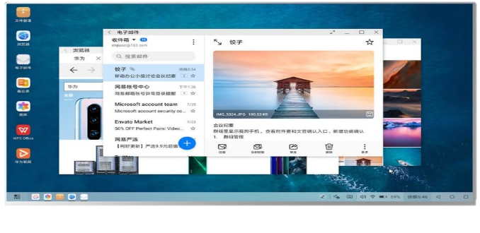

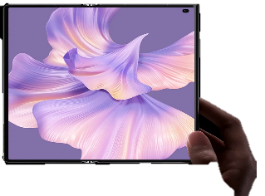





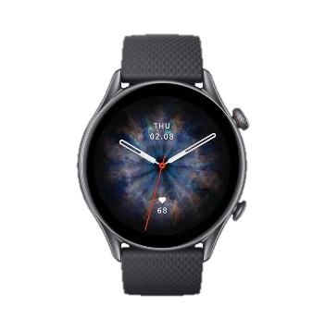


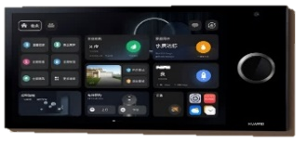






挑战方向9：跨设备、跨系统、跨平台的一次开发多端部署平台
技术背景
端侧设备碎片化趋势加剧：随着芯片、设备形态、OS的多样化，App开发难度及成本面临巨大挑战。如何能一次开发多端部署，降低开发成本、实现业务快速部署上线成为操作系统的核心竞争力
OpenHarmony打造万物互联的体验：随着折叠机、车机、平板、穿戴、智能家居等设备普及，屏幕规格、人机交互方式趋于多样化。应用跨设备流转需能灵活适配各种设备的用户界面（UI）差异
挑战问题
如何构建高性能跨平台的的语言运行时。使得App即能实现静态编译的高性能，又能适配多种不同芯片指令集
如何解决不同OS平台上应用开发的差异。构建可适配主流OS的统一应用框架，并能无缝适配到OS原生应用框架
Native能力对接。能够高效、低成本地解决OS原生能力的接入、转换、翻译、适配工作，使得统一框架能够快速跟进各OS的演进节奏
UI多端适配的开发工具。简单、直观、高效的在开发态实现不同屏幕规格的适配，高效的自动化模拟各种规格的UI效果检测以及相应的修正
跨端App面临指令集、设备形态、OS多样化
跨设备形态
(P个)
跨芯片指令集
(N个)
一个App，
M * N * P个版本
前沿进展
跨平台框架：业界已有较多跨平台框架，但尚不能达到既有Native性能体验，又能简单高效开发
UI多端适配：为适配不同的设备规格，业界通常采取多版本、多种UI模板、或复杂的响应式布局等方案。存在开发复杂、适配工作量大、灵活性不高等缺点。OpenHarmony当前提供自适应UI排版能力，但还有较大改进空间
IOT 车机 手机 平板 PC 电视
跨OS
(M个)
手机
折叠机
挑战目标
让开发者实现理想的一次开发、多端部署，并在性能、功能、和用户体验上损失最小
构建更先进的UI布局引擎以及相关配套开发工具，能够更加高效、灵活地适应多设备流转的跨端应用
智慧屏
手表
车机中控屏
家居智能面板

Slide 12
挑战方向10：高开发效率、分布式协同的统一驱动框架
技术背景
挑战问题
万物智联时代，智能终端上的外设及传感器等器件品类不断增多，驱动程序需在不同系统间、不同版本间迁移和维护，成本十分高昂。同时传统的驱动程序框架难以实现原生的跨设备访问
开发效率：如何提供良好的驱动模型，丰富的开发接口，吸引更多开发者，扩展设备生态？如何原生的实现跨设备访问的驱动
维护成本：如何构建跨平台驱动开发环境，提供稳定的接口规范，支撑驱动的快速迁移与低成本维护？
安全：驱动需操作硬件及系统敏感资源，权限较高，驱动的漏洞会给全系统带来安全风险，如何构建高安全、高性能的驱动？
不同操作系统各自独立构建驱动架构，与内核其他组件强耦合，难以跨系统共享
驱动开发模型和设备硬件模型匹配度不高，系统仅提供较为底层的接口，开发者需完成大量细节工作
驱动程序与内核及应用程序间的接口未有效的规范化，面临着跨版本迁移难，维护成本高等挑战，厂商需要投入大量的精力适配和维护
驱动框架基于单机设计，难以实现便捷及原生的跨设备访问及多设备协同
前沿进展
部分社区在探索接口统一和稳定的用户态驱动框架，同时驱动开发语言向多种高级语言拓展，学术界有针对驱动自动合成方案的研究
OpenHarmony社区提供的HDF框架可实现部分驱动在多个内核间的统一，并针对主流设备进行了建模。同时基于分布式软总线实现了硬件互助。
如何构建统一驱动平台，使得驱动的开发、迁移和维护成本大规模缩减，降低设备及系统的集成难度，成为核心挑战。
挑战目标
驱动平台底座
不统一
驱动模型抽象
不合理
驱动框架难以
多设备协同
应用操作接口
不统一
跨OS的统一驱动开发框架，提供良好的设备建模及丰富的开发接口，并形成规范，在版本演进的同时保持稳定
可根据器件手册等文档自动生成部分代码
提供原生的远端硬件访问框架，实现分布式协同
提供基础隔离方案，降低驱动漏洞导致的安全风险

Slide 13


谢谢
官网网址：www.openharmony.cn
关注官方公众号

